Slide 1
Информация о строительстве жилых домов ООО «ВостокСтрой-Капитал», ООО «Салаир», ООО СФ «Новострой»

Slide 2
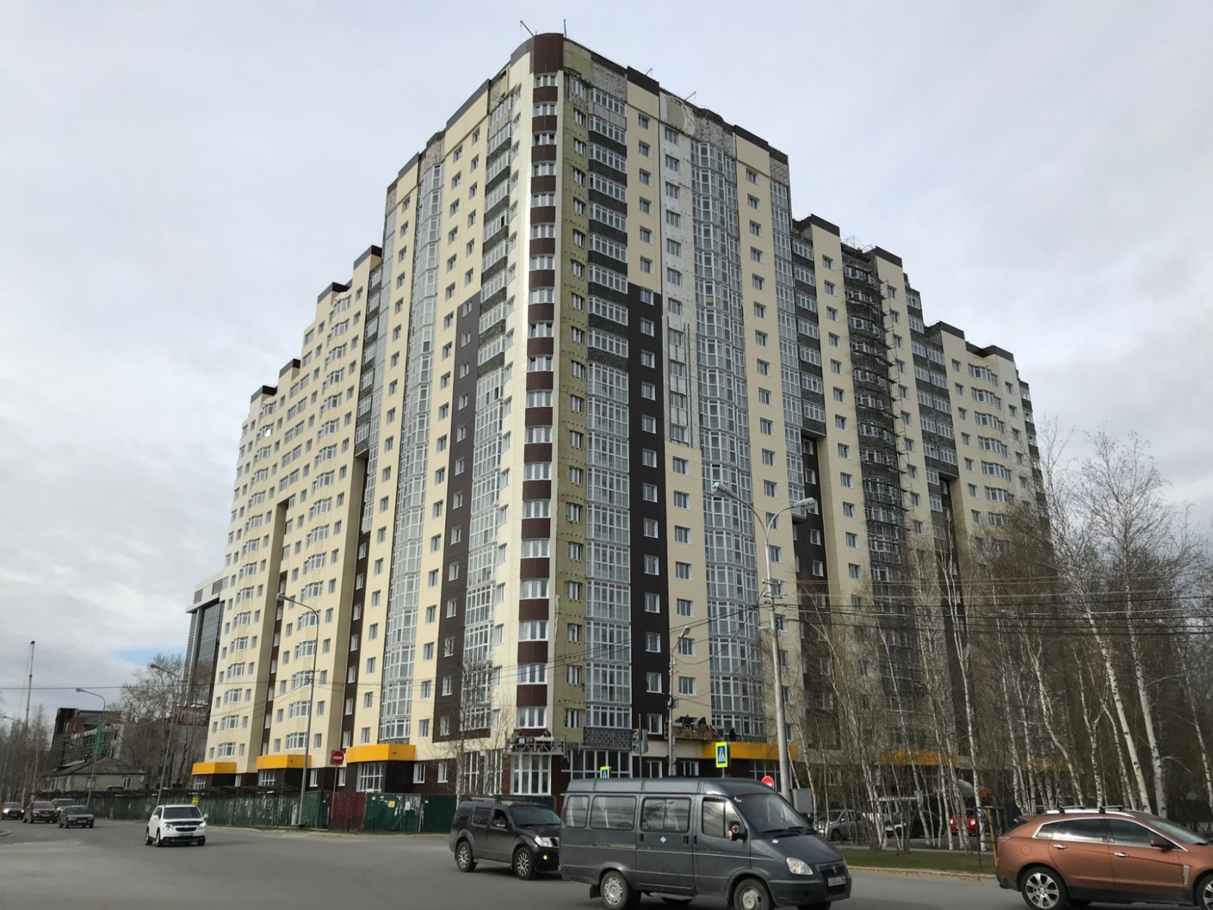
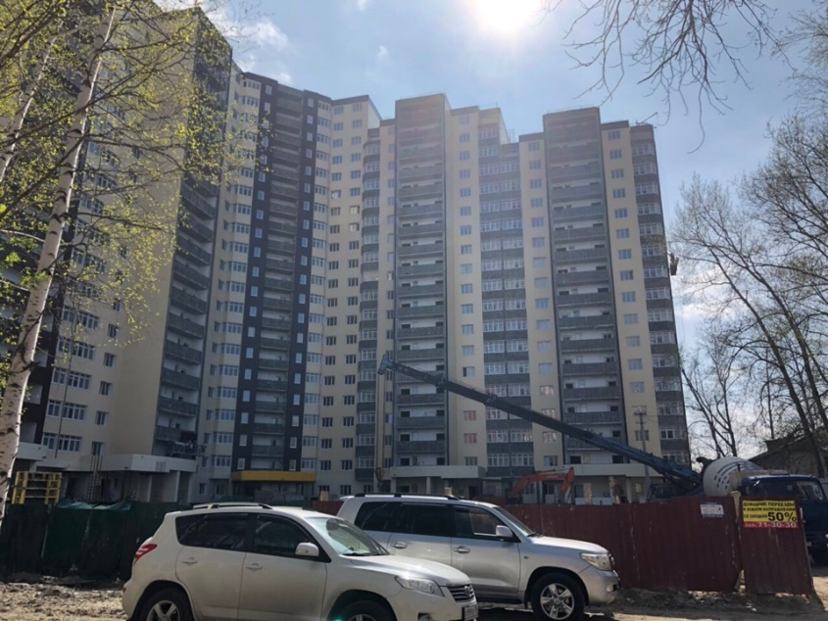
Жилой дом № 4.7 в микрорайоне 1
ООО «ВостокСтрой-Капитал»
Общая площадь квартир - 22028 кв.м;
Количество квартир - 390 шт;
Строительный объем - 142713 куб.м;
Строительная готовность - 98%.
На объекте работает порядка 25 человек.

Slide 3
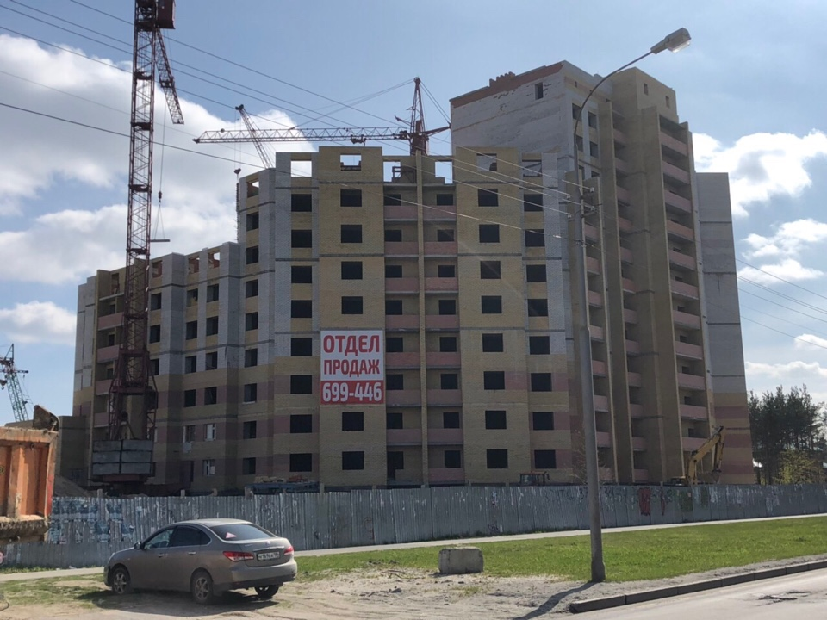
Жилой дом № 23 в микрорайоне 41
ООО «Салаир»
Общая площадь квартир - 9306 кв.м;
Количество квартир - 167 шт;
Строительный объем - 59979 куб.м;
Количество этажей – 10-14;
Строительная готовность - 95%;
На объекте работает порядка 10 человек.

Slide 4
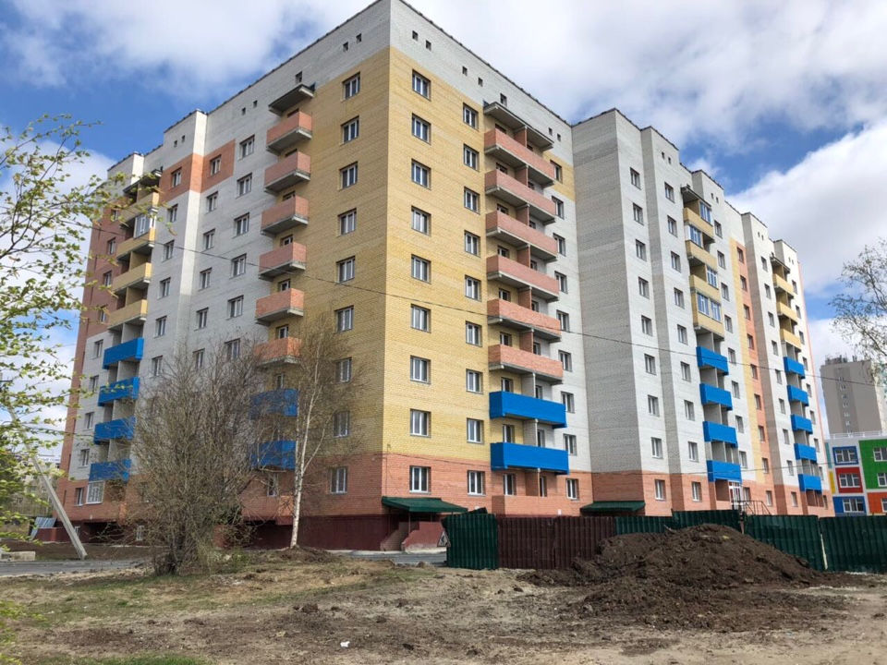
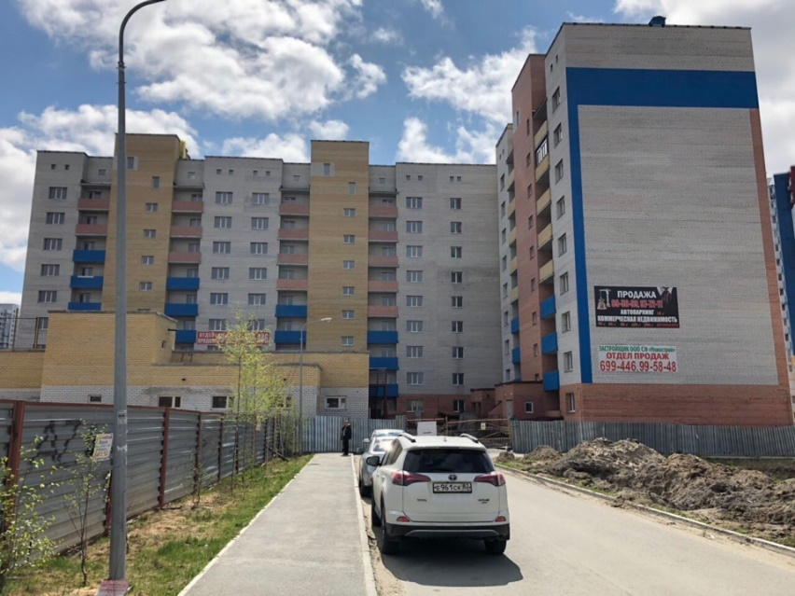
9-ти этажный 4-х подъездный кирпичный жилой дом в микрорайоне 20А
ООО СФ «Новострой»
Общая площадь квартир - 8237 кв.м;
Количество квартир - 135 шт;
Строительный объем - 44102 куб.м;
Количество этажей – 9;
Строительная готовность - 95%.

